Slide 1
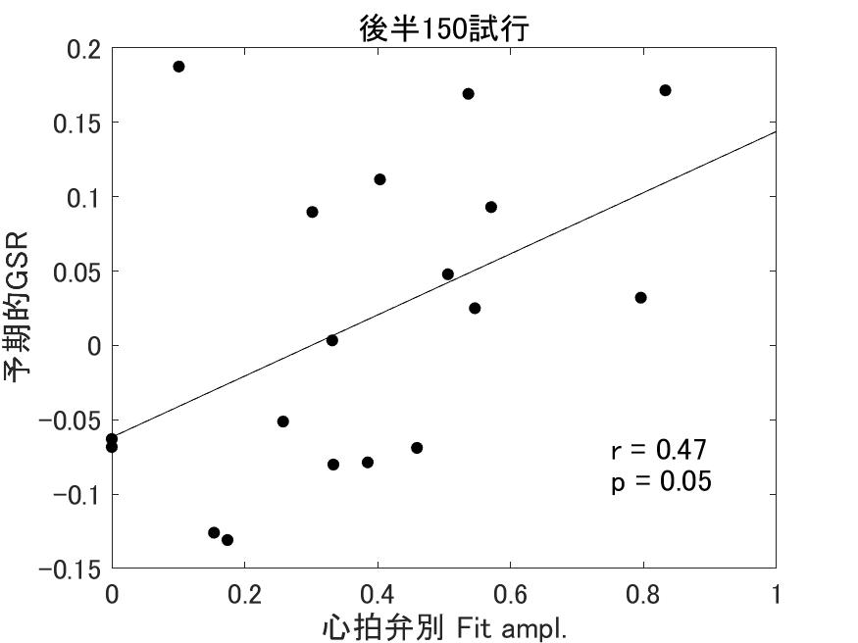

結果（N=18）
予期的GSR
＝（良い山を選ぶ直前のGSR平均値）
－ （悪い山を選ぶ直前のGSR平均値）
心拍弁別 Fit ampl.
ガウスフィッティングの振幅パラメータ
＝ 心拍弁別感度
$$\text{y}=a×exp\left(−\frac{{\left(x−b\right)}^{2}}{c^{2}}\right)+d$$
内受容感覚感度の高い人は，悪い山に対する予期的なGSRも大きい

Slide 2
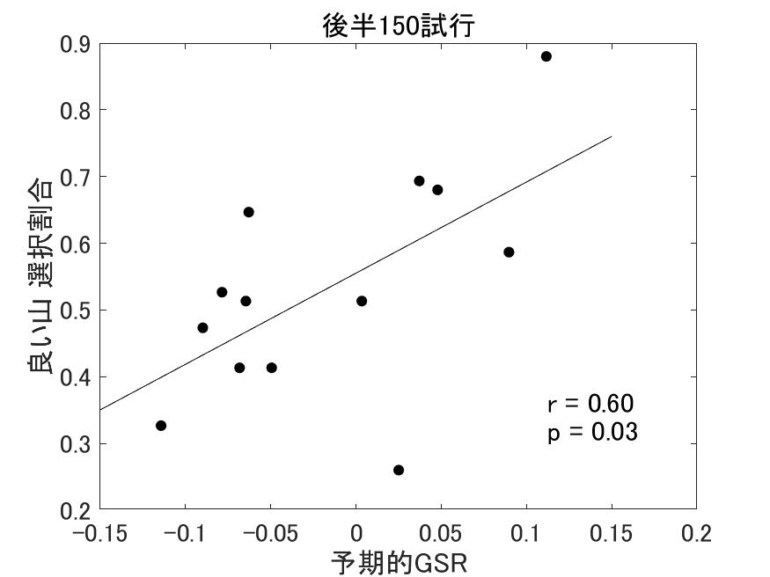
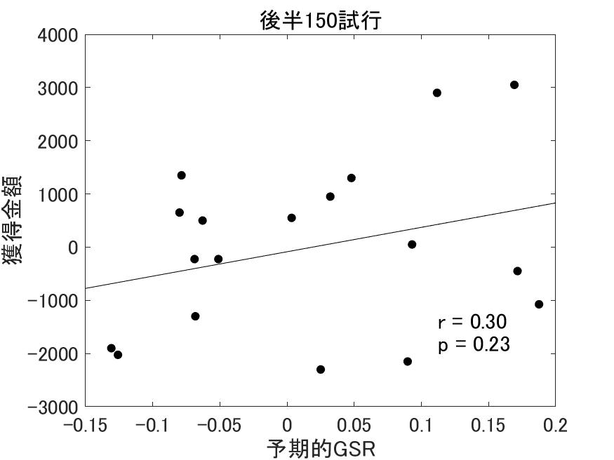
結果（N=18）
予期的GSRが大きい人は成績がよい

Slide 3
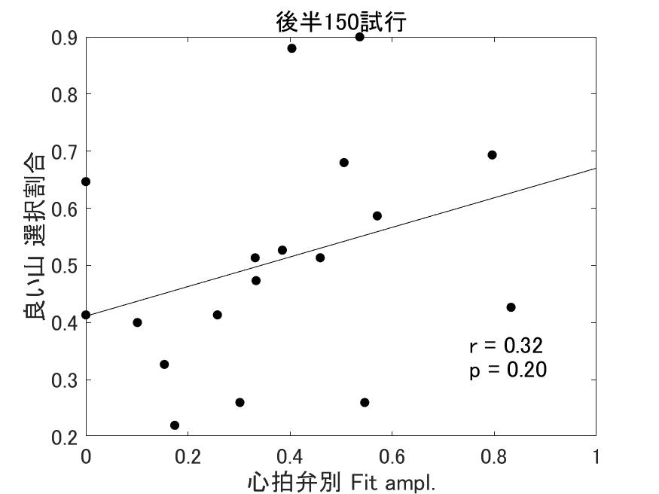
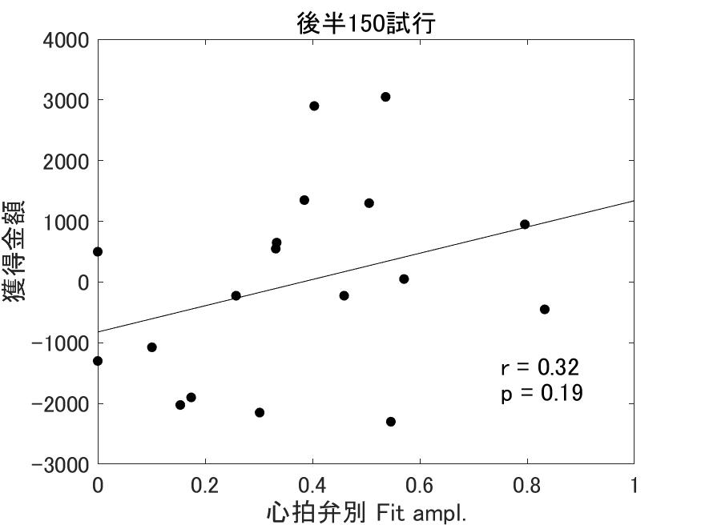
結果（N=18）
心拍弁別感度が高い人は成績がよい

Slide 4
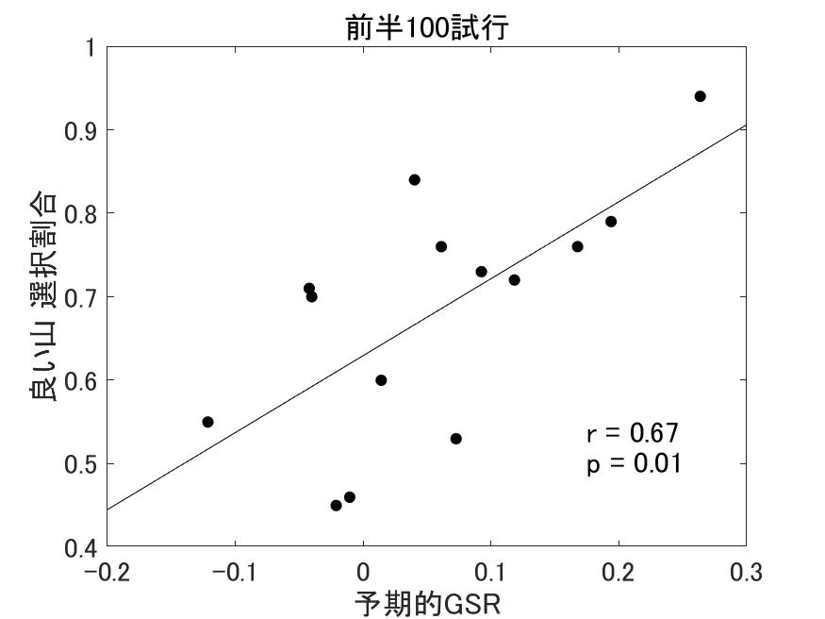
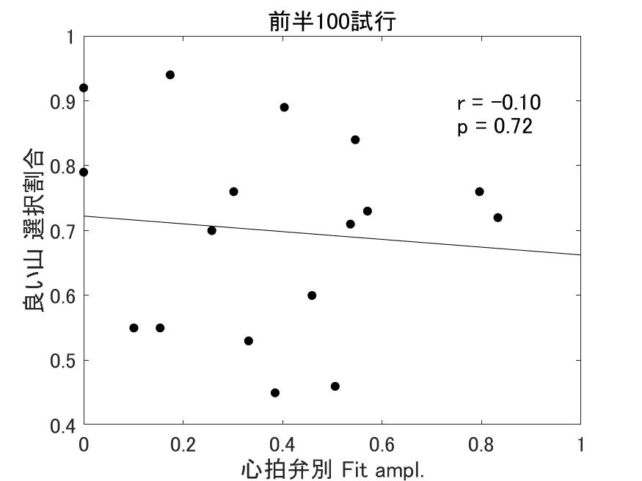
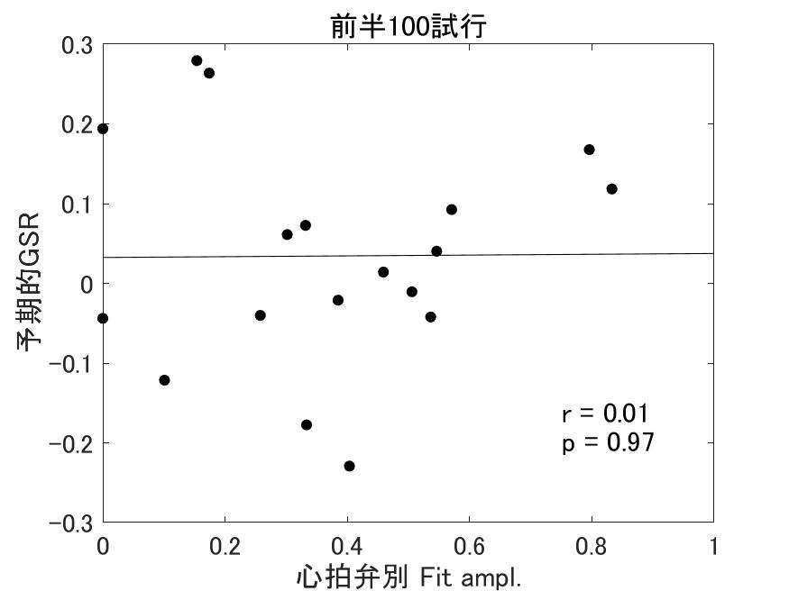
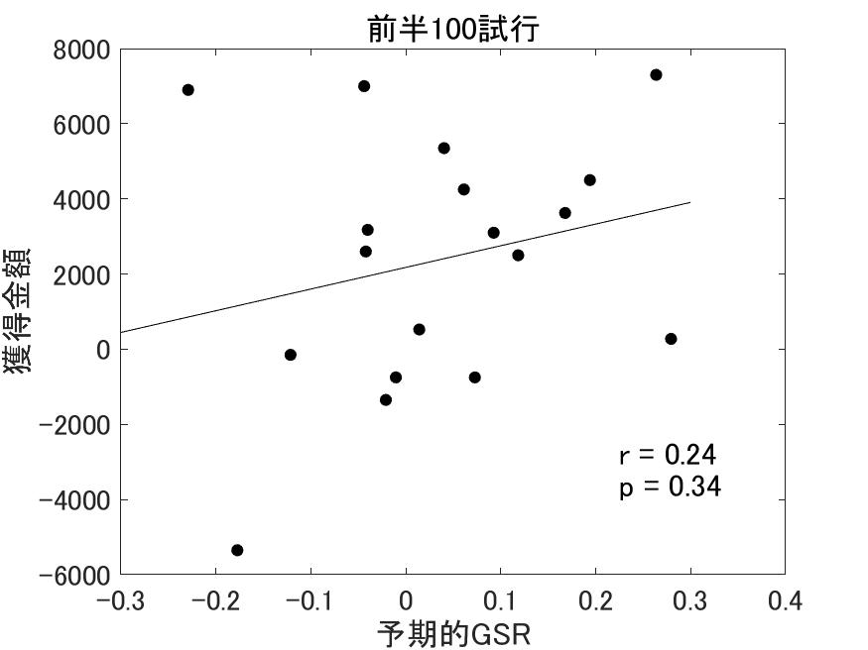
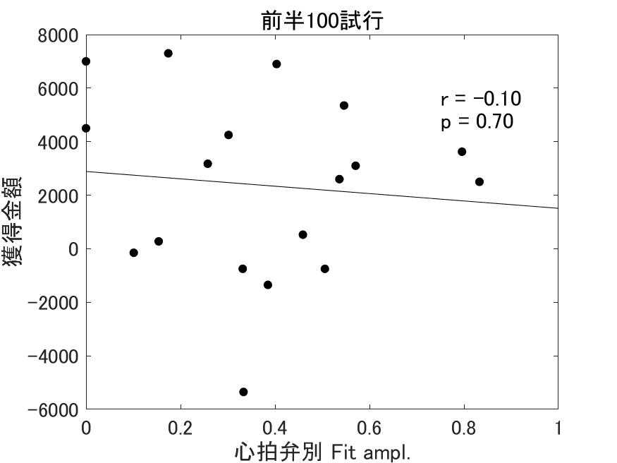
結果・IGT前半（N=18）

Slide 5
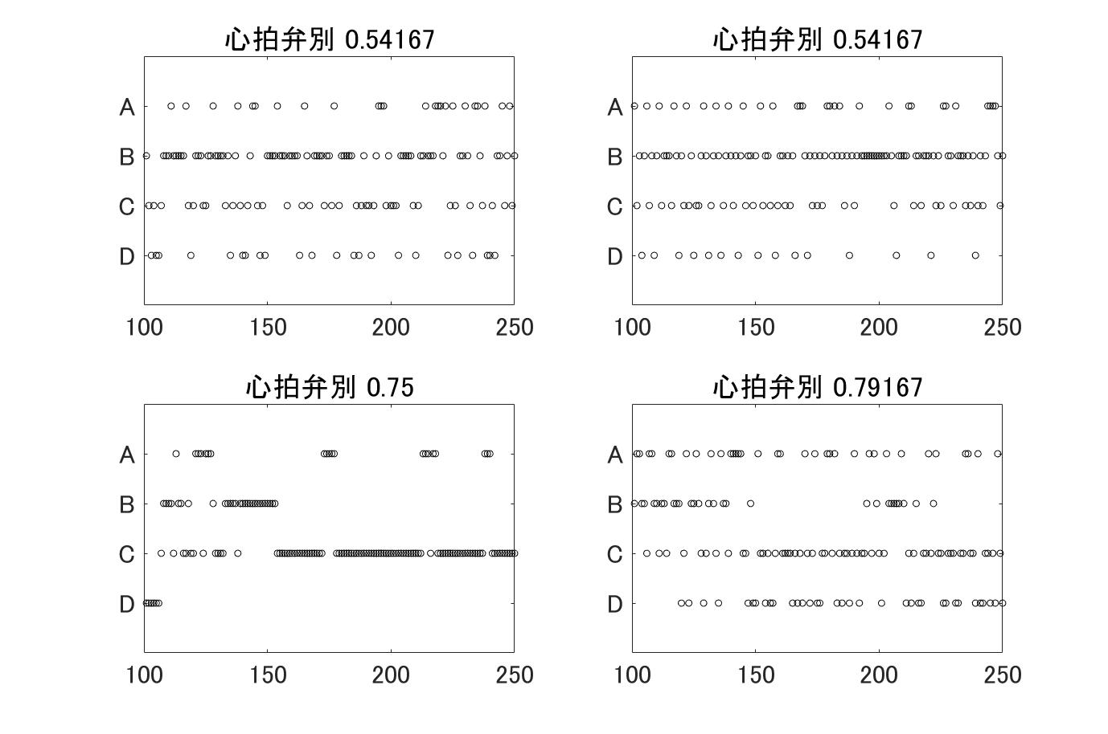
代表的な参加者の山の選択
A
A
Bの山には大きなマイナス（-1250）がある
成績の良い参加者は大きなマイナスを受けた後，しばらくBの山を選択しなくなる
心拍弁別感度
下位2名
B
B
C
C
D
D
A
A
心拍弁別感度
上位2名
B
B
C
C
身体状態がリスクの高い山の選択を拒否している
D
D

Slide 6
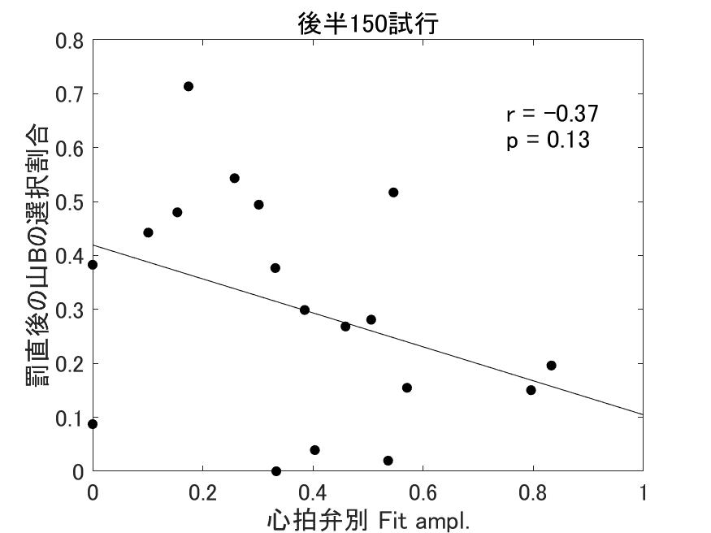
結果・罰に対する反応（N=18）
罰直後の山Bの選択割合
Bの山で-1150（非常に大きな罰）を引いた後50試行のうちに，山Bを引いた割合
内受容感覚感度の高い人は，大きな罰に強く反応し，しばらくその影響を忘れない

Slide 7
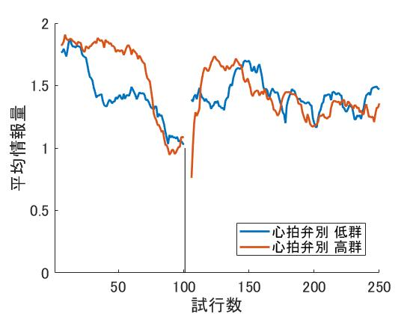
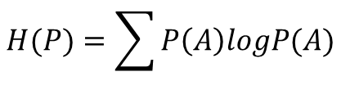
結果・選択のばらつき（N=18）
平均情報量（エントロピー）
直前20試行の選択がどれくらい
ばらついていたか
例）A:5回, B:5回, C:5回, D:5回 ⇒ 2.0
A:0回, B:0回, C:0回, D:20回 ⇒ 0
$$H(P)=\sum{P\left(A\right)logP(A)}$$
心拍弁別感度の低い人は早い段階で
結論を出しやすい

Slide 9
今年度の計画
１．実験フローの変更
単純接触
単純選択
IAT (liking, wanting)
IAT (liking, wanting)
参加者群A
参加者群B
２．選択学習の現実感を高める
マウスで選択を行う
選択方法を，かごの中に入れるという動作にする

Slide 10
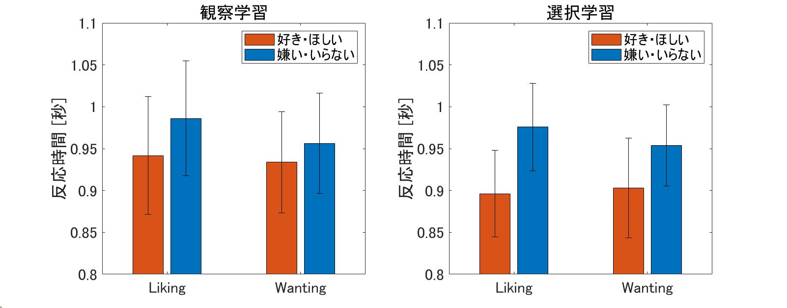
結果（N=16）
*
+
Likingに比べて，Wantingは上昇しにくい
しかし，選択学習ではある程度のWantingの上昇効果がみられる

Slide 11
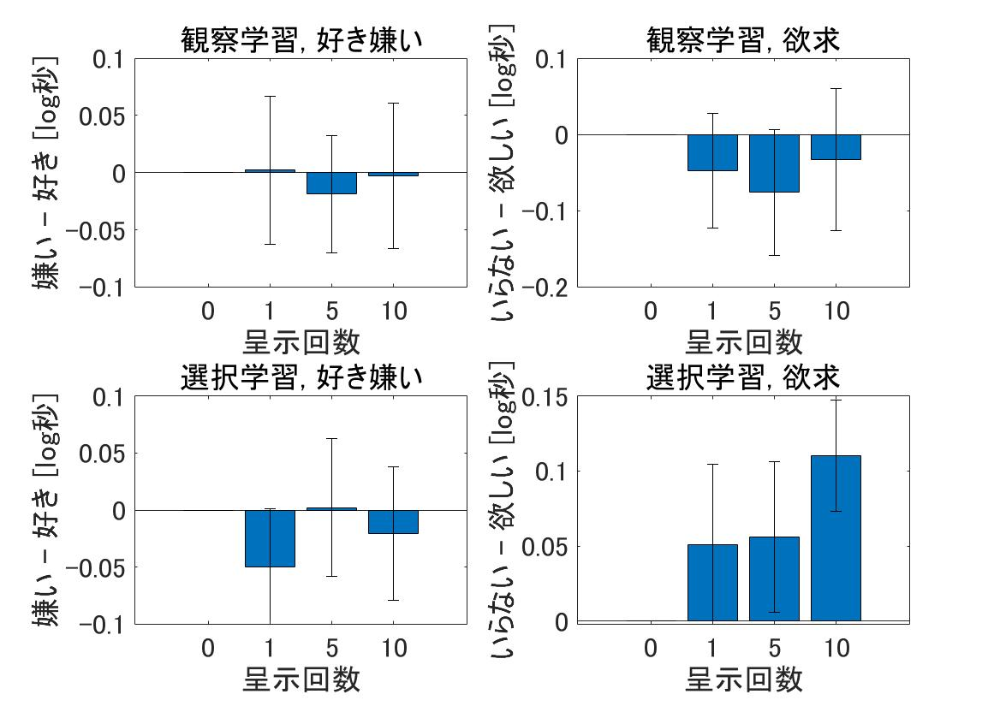
呈示回数の影響
好き
欲しい
嫌い
いらない
欲しい・いらないは呈示回数による好感度の上昇がみられる
好き
欲しい
*
嫌い
いらない

